Slide 1

第3章 基本界面控件(2)
-CheckBox,RadioGroup,Spinner

Slide 2

本章主要内容
CheckBox
ImageView
RadioGroup
ProgressBar
Spinner

Slide 3
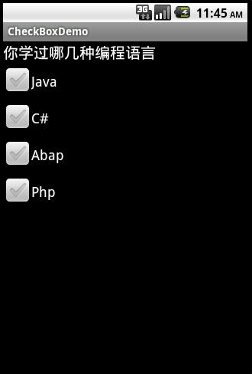
CheckBox
CheckBox的主要功能是完成复选框的操作，在用户输入信息的时候，可以一次性选择多个内容。
Notes:
例如：用户在选择个人兴趣爱好的时候一定会存在多个，则此时就直接使用CheckBox即可完成功能

Slide 4
CheckBox
在Android中如果要想定义复选框，可以使用android.widget.CheckBox类，此类定义如下：
  java.lang.Object
  ↳ android.view.View
  ↳ android.widget.TextView
  ↳ android.widget.Button
  ↳ android.widget.CompoundButton
  ↳ android.widget.CheckBox

Slide 5
CheckBox的定义
<?xml version="1.0" encoding="utf-8"?> <LinearLayout →定义线型布局管理器 xmlns:android="http://schemas.android.com/apk/res/android" android:orientation="vertical" →所有组件垂直摆放 android:layout_width="fill_parent" →布局管理器宽度为屏幕宽度 android:layout_height="fill_parent"> →布局管理器高度为屏幕高度 <CheckBox →定义复选框 android:id="@+id/url1" →此组件ID，程序中使用 android:text="www.mldn.cn" →组件的显示文字 android:layout_width=“fill_parent” →组件的宽度为父控件宽度 android:layout_height="wrap_content"/> →组件的高度为文字高度 <CheckBox →定义复选框 android:id="@+id/url2" →此组件ID，程序中使用 android:text="bbs.mldn.cn" →组件的显示文字 android:layout_width=“fill_parent” →组件的宽度为父控件宽度 android:layout_height="wrap_content" →组件的高度为文字高度 android:checked="true" /> →设置为默认选中 </LinearLayout>

Slide 6
CheckBox
复选框有两种状态:选中和未选中
Java代码中的常用方法
  public boolean isChecked():确定复选框是否被选中。
  public void setChecked(boolean checked):设置默认选中
  public void toggle():切换复选框的选中和未选中状态

Slide 7
CheckBox的事件监听机制
CheckBox事件监听实现OnCheckedChangeListener接口，实现回调方法onCheckedChanged ()。
onCheckedChanged(CompoundButton buttonView, boolean isChecked)
第一个参数：状态发生改变的CompoundButton按钮
第二个参数checked，表示当前点击的CheckBox是否为选中(Checked)状态。
注意：如果一个Activity中存在多个CheckBox，我们需要为每个CheckBox都各自添加一个监听事件
Notes:
也有选中或者不选中双状态。我们可以先在布局文件中定义多选按钮，然后对每一个多选按钮进行事件监听setOnCheckedChangeListener，通过isChecked来判断选项是否被选中，作出相应的事件响应。

Slide 8
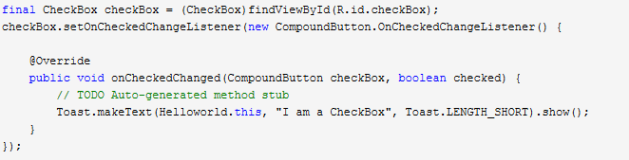
CheckBox
事件绑定方法：
public void setOnCheckedChangeListener (CompoundButton.OnCheckedChangeListener listener)
举例：

Slide 9
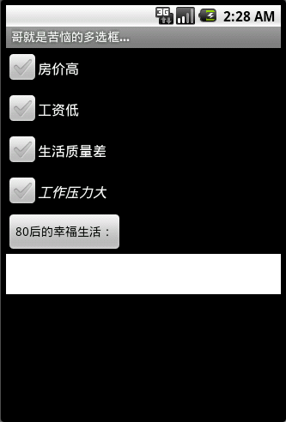
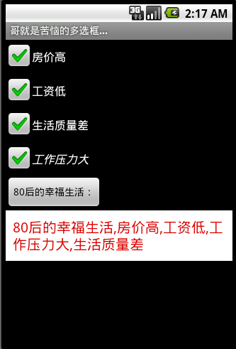
课上案例

Slide 10
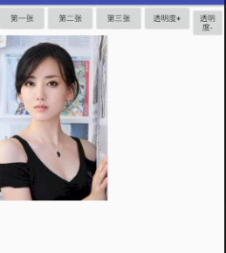
图片控件ImageView
ImageView是一个图片控件，负责显示图片。

Slide 11
图片控件ImageView
属性名称 | 对应方法 | 说明
android:adjustViewBounds | setAdjustViewBounds(boolean) | 设置是否需要ImageView调整自己的边界来保证所显示的图片的长宽比例
android:maxHeight | setMaxHeight(int) | ImageView的最大高度，可选
android:maxWidth | setMaxWidth(int) | ImageView的最大宽度，可选
android:src | setImageResource(int) | 设置ImageView要显示的图片
设置ImageView的最大高度和宽度，单独使用无效，需要与setAdjustViewBounds一起使用。如果想设置图片固定大小，又想保持图片宽高比，需要如下设置：
1） 设置setAdjustViewBounds为true；
2） 设置maxWidth、maxHeight；
3） 设置layout_width和layout_height为wrap_content。
android:alpha：设置图片透明度，0~1之间
Notes:
ImageViewTestActivity.java

Slide 12
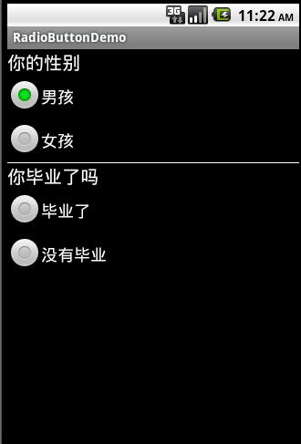
RadioGroup
单选钮在开发中提供了一种多选一的操作模式，也是经常见到的一种控件。

Slide 13
RadioGroup
在Android中可以使用RadioGroup来定义单选钮控件的容器，此类的定义如下：
  java.lang.Object
  ↳ android.view.View
  ↳ android.view.ViewGroup
  ↳ android.widget.LinearLayout
  ↳ android.widget.RadioGroup
Notes:
RadioGroup类相当于一个单选钮的容器；
RadioButton类用于定义单选钮中的内容。

Slide 14
RadioButton
RadioGroup提供的只是一个单选钮的容器，只有在此容器之中配置多个按钮组件之后才可以使用，而要想设置单选钮的内容，则需要使用RadioButton类，此类定义如下：
  java.lang.Object
  ↳ android.view.View
  ↳ android.widget.TextView
  ↳ android.widget.Button
  ↳ android.widget.CompoundButton
  ↳ android.widget.RadioButton
Notes:
如何控制一个RadioGroup中包含几个RadioButton呢?通过在RadioGroup标签中，添加RadioButton

Slide 15
定义一组单选钮
<?xml version="1.0" encoding="utf-8"?> <LinearLayout →定义线型布局管理器 xmlns:android="http://schemas.android.com/apk/res/android" android:orientation="vertical" →所有组件垂直摆放 android:layout_width="fill_parent" →布局管理器宽度为屏幕宽度 android:layout_height="fill_parent"> →布局管理器高度为屏幕高度 <RadioGroup →定义一个单选组 android:id="@+id/encoding" →此单选组的ID，程序中使用 android:layout_width="fill_parent" →此组单选钮宽度为屏幕宽度 android:layout_height="wrap_content" →此组单选钮高度为文字高度 android:orientation="vertical" →单选按钮为垂直排列 android:checkedButton="@id/gbk"> →默认选中ID为“gbk”的按钮 <RadioButton →定义一个选项钮 android:id="@+id/utf" →此选项钮的ID android:text="UTF编码"/> →此选项钮的显示文字 <RadioButton →定义一个选项钮 android:id="@+id/gbk" →此选项钮的ID android:text="GBK编码"/> →此选项钮的显示文字 </RadioGroup> </LinearLayout>
Notes:
（1）.android:gravity：是对view控件本身来说的，是用来设置view本身的内容应该显示在view的什么位置，默认值是左侧。也可以用来设置布局中的控件位置
（2）.android:layout_gravity：是相对于包含改元素的父元素来说的，设置该元素在父元素的什么位置；

Slide 16
RadioGroup类的常用方法
No. | 方法 | 类型 | 描述
1 | public void check (int id) | 普通 | 设置要选中的单选钮编号
2 | public void clearCheck () | 普通 | 清空选中状态
3 | public int getCheckedRadioButtonId() | 普通 | 取得选中按钮的RadioButton的ID（如果没有任何按钮被选中，则返回一1）
4 | public void setOnCheckedChangeListener( RadioGroup.OnCheckedChangeListener listener) | 普通 | 设置单选钮选中的操作事件
Notes:
ImageViewTestActivity.java
RadioButtonDemoActivity.java

Slide 17
RadioButton
RadioButton继承自CompoundButton
  public boolean isChecked():确定单选框是否被选中。
  public void setChecked(boolean checked):设置默认选中。
  public void toggle():切换单选框的选中和未选中状态

Slide 18
RadioGroup的事件监听机制
对RadioGroup添加监听事件, 接口 RadioGroup.OnCheckedChangeListener， 通过该接口来实现对一组RadioButton的监听工作，绑定方法为：setOnCheckedChangeListener（RadioGroup.OnCheckedChangeListener）。

Slide 19
RadioGroup的事件监听机制
监听方法：
public void onCheckedChanged(RadioGroup group, int checkedId)
第一个参数：状态发生改变的RadioGroup
第二个参数checkedId，表示当前被选中的RadioButton的ID。

Slide 20
RadioGroup的事件监听机制
genderGroup.setOnCheckedChangeListener(new RadioGroup.OnCheckedChangeListener() {
public void onCheckedChanged(RadioGroup group, int checkid) {
if (checkid ==R.id.femaleRadio) {
Toast.makeText(MyActivity.this, "I am female.", Toast.LENGTH_SHORT).show();
} else if (checkid ==R.id.maleRadio) {
Toast.makeText(MyActivity.this, "I am male.", Toast.LENGTH_SHORT).show();
} else {
Toast.makeText(MyActivity.this, "Unknown", Toast.LENGTH_SHORT).show();
}
}
});
Notes:
final RadioButton femaleButton = (RadioButton)findViewById(R.id.femaleRadio);
final RadioButton maleButton = (RadioButton)findViewById(R.id.maleRadio);
final RadioGroup genderGroup = (RadioGroup)findViewById(R.id.genderGroup);
genderGroup.setOnCheckedChangeListener(new RadioGroup.OnCheckedChangeListener() {
public void onCheckedChanged(RadioGroup group, int checkid) {
if (checkid == femaleButton.getId()) {
Toast.makeText(MyActivity.this, "I am female.", Toast.LENGTH_SHORT).show();
} else if (checkid == maleButton.getId()) {
Toast.makeText(MyActivity.this, "I am male.", Toast.LENGTH_SHORT).show();
} else {
Toast.makeText(MyActivity.this, "Unknown", Toast.LENGTH_SHORT).show();
}
}
});
@IdRes：id资源类型
常见的Resource Type注解,使用方式都是指定一个integer的参数、成员变量、或者方法，检查对应的资源类型。
AnimatorRes ：animator资源类型
AnimRes：anim资源类型
AnyRes：任意资源类型
ArrayRes：array资源类型
AttrRes：attr资源类型
BoolRes：boolean资源类型
ColorRes：color资源类型
DimenRes：dimen资源类型。
DrawableRes：drawable资源类型。
FractionRes：fraction资源类型
IdRes：id资源类型
IntegerRes：integer资源类型
InterpolatorRes：interpolator资源类型
LayoutRes：layout资源类型
MenuRes：menu资源类型
PluralsRes：plurals资源类型
RawRes：raw资源类型
StringRes：string资源类型
StyleableRes：styleable资源类型
StyleRes：style资源类型
TransitionRes：transition资源类型
XmlRes：xml资源类型

Slide 21
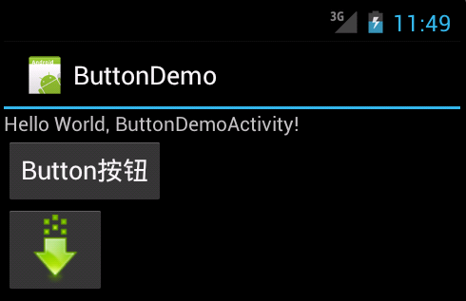
ImageButton
ImageButton（图片按钮）用以实现能够显示图像功能的控件按钮。
它与Button控件的不同之处只是在设置图片时有些区别。ImageButton控件继承自ImageView类，ImageButton控件与Button控件的主要区别是ImageButton中没有text属性，即按钮中将显示图片而不是文本。

Slide 22


ImageButton
ImageButton控件中，设置按钮显示的图片可以通过android:src属性，也可以通过setImageResource(int)方法来设置。
默认情况下，ImageButton控件与Button控件一样具有背景色，当按钮处于不同的状态时，背景色也会随之改变。如果当ImageButton控件所显示的图片不能完全覆盖掉背景色时，这样效果非常差，所以一般使用ImageButton控件要将背景色设置为其他图片或直接设置为透明。
即：android:background="#0000"
Notes:
ImageViewTestActivity.java

Slide 23

ProgressBar

Slide 24
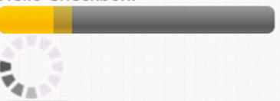
ProgressBar
进度条是一种代表程序运行状态的动态控件，在某项延续性工作的进展过程中为了不让用户觉得程序死掉了，需要有个活动的进度条，表示此过程正在进行中。
能告诉用户具体进度的，到达100%时，需要处理完所有后台任务
该进度条不能告诉用户具体进度，但能一直处于滚动状态，适合未知结束时间的场合。

Slide 25
ProgressBar
类的定义：
java.lang.Object
↳ android.view.View
↳ android.widget.ProgressBar

Slide 26
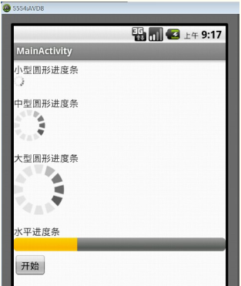
ProgressBar
Android系统提供了两大类进度条式样，长形进度条（progressBarStyleHorizontal）和圆形进度条。其中，圆形进度条又分为大型（progressBarStyleLarge）、中型（默认）、小型（progressBarStyleSmall）三种。
Notes:
ProgressBarDemo.java

Slide 27

进度条样式的设定
如何来指定进度条以何种式样显示呢？
可以通过xml属性中的style属性来设置，具体实现方法如下：
通过给style属性设置以下的属性值可以分别实现中型、大型以及水平进度条的显示。
style="@android:style/Widget.ProgressBar.Small" //小型圆形进度条
style="@android:style/Widget.ProgressBar.Small.Inverse" //小型圆形进度条
style="@android:style/Widget.ProgressBar.Inverse" //中型圆形进度条
style="@android:style/Widget.ProgressBar.Large" //大型圆形进度条
style="@android:style/Widget.ProgressBar.Large.Inverse" //大型圆形进度条
style="@android:style/Widget.ProgressBar.Horizontal" //水平进度条
Notes:
带有Inverse参数和不带有Inverse参数的style属性区别在于：当进度条控件所在的界面背景颜色为白色时，需要使用带有Inverse参数的style属性，否则进度条将看不见。

Slide 28
进度条样式的设定
XML文件中，定义水平进度条的另一种方式：
设置水平进度条
style="?android:attr/progressBarStyleHorizontal“
设置旋转进度条
style="?android:attr/progressBarStyleLarge“
style="?android:attr/progressBarStyle“
style="?android:attr/progressBarStyleSmall"
Notes:
“？”是占位符，当使用Android系统自带的“attr”属性的时候会使用。而使用“style”属性时用“@”。

Slide 29
常用的XML属性
android:max:设置进度条的最大值
android:progress：定义缺省进度值，在0~MAX之间
android:secondaryProgress：定义第二进度值
android:visibility：设置进度条的可见性
View.VISIBLE:设置进度条可见
View.INVISIBLE:不可见，但这个View仍然会占用在xml文件中所分配的布局空间，不重新layout
View.GONE：设置进度条不可见，不占布局空间
Notes:
android:drawSelectorOnTop="true" 点击某一条记录，颜色会显示在最上面，记录上的文字被遮住，文字就看不到
android:drawSelectorOnTop="false" 点击某条记录不放，颜色会在记录的后面，成为背景色，但是记录内容的文字是可见的

Slide 30
ProgressBar
int getMax()：返回这个进度条的范围的上限
void setMax(int max):设置进度条的最大值
int getProgress()：返回进度
viod setProgress(int progress):设置进度
int getSecondaryProgress()：返回第二进度
void setSecondaryProgress(int secondaryProgress)：设置第二进度
void incrementProgressBy(int diff)：指定增加的进度
void setVisibility(int v)：设置该进度条是否可视
Notes:
http://blog.csdn.net/lmj623565791/article/details/43371299
ProgressBarDemo.java

Slide 31
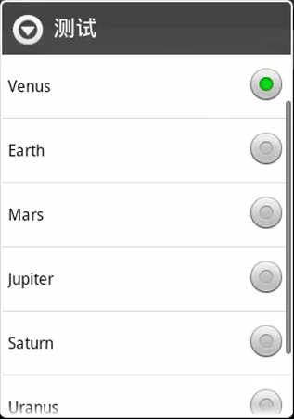

Spinner
Spinner:下拉列表框，可以为用户提供数据列表的选择方式，其核心是下拉数据内容的显示，与复选框或单选钮相比可以节省手机的屏幕空间。
Notes:
SpinnerTestActivity.java

Slide 32
Spinner
在Activity中可以使用android.widget.Spinner类实现。
此类定义如下：
java.lang.Object
  ↳android.view.View
    ↳android.view.ViewGroup
      ↳android.widget.AdapterView<T extends android.widget.Adapter>
      ↳android.widget.AbsSpinner
      ↳android.widget.Spinner

Slide 33
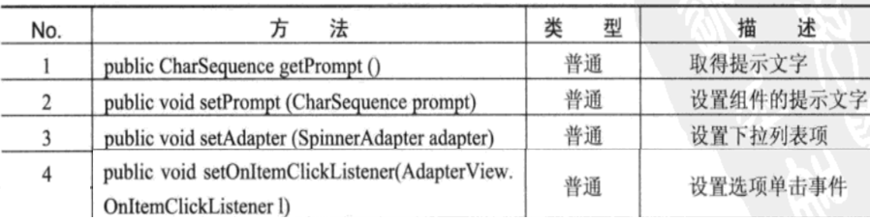
Spinner
Spinner类的常用方法

Slide 34
Spinner
在Android中可以直接在xml布局文件中定义<Spinner>元素，但在定义此元素时却不能直接设置其显示的列表项。
Spinner列表项的设置有如下方式：
直接通过资源文件配置；
通过android.widget.ArrayAdapter类读取资源文件或指定具体设置的数据

Slide 35
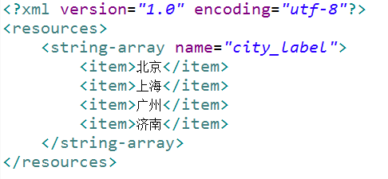
Spinner
方式一：直接通过资源文件配置
Step1:在布局文件中定义一个空的Spinner；
Step2:在values文件夹中定义有关Spinner内容的资源文件，例：
Step3:在Spinner元素中增加属性entries。例：
android:entries=“@array/city_label”
表示要配置的是数组的集合
每一个列表项的内容
配置所有下拉列表框中的显示内容
Notes:
这是因为prompt属性只在dialog状态才有用，解决方法：在XML中，将style设置为Widget.Spinner , 代码如下：
style="@android:style/Widget.Spinner"，将spinner状态设置成dialog

Slide 36
Spinner
方式二：通过android.widget.ArrayAdapter类读取资源文件或指定具体设置的数据
ArrayAdapter类的功能：
读取资源文件中定义的列表项；
通过List集合或者数组设置列表项

Slide 37
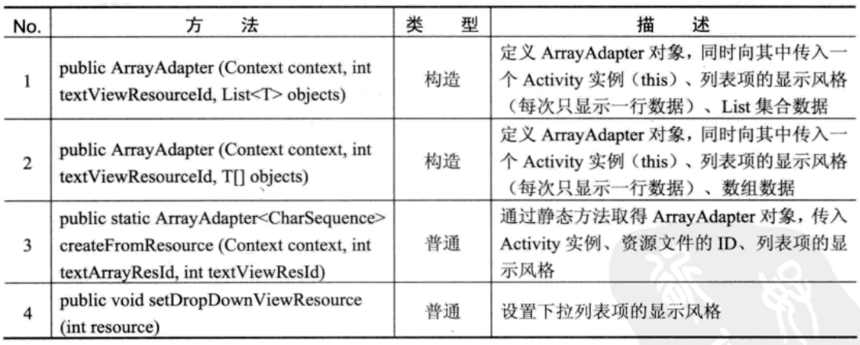
Spinner
ArrayAdapter类常用的方法
数据
设置Spinner没有展开前的UI风格，一般设定为：android.R.layout.simple_spinner_item

Slide 38
Spinner
方法一：读取资源文件中定义的列表项
Step1:在values文件夹中定义数据文件；
Step2:将该数据文件封装进ArrayAdapter类的对象中；
Step3:将Spinner绑定该Adapter对象。

Slide 39
Spinner
方法二：通过List集合或者数组设置列表项
Step1:创建List集合对象，定义数据；
Step2:将该List对象封装进ArrayAdapter类的对象中；
Step3:将Spinner绑定该Adapter对象。

Slide 40
Spinner的事件监听机制
Spinner类中绑定事件监听的方法：setOnItemSelectedListener(OnItemSelectedListener)

Slide 41
Spinner的事件监听机制
实现OnItemSelectedListener接口，并实现其中的方法。
public void onItemSelected(AdapterView<?> parent, View view,int position, long id)//选项被选中时触发该方法
AdapterView:选项被选中的视图列表
view：当前选中的item选项
position：被选中的item选项在视图中的位置
id:被选中item选项的id
public void onNothingSelected(AdapterView<?> parent)//没有选项时触发
Notes:
public abstract class AdapterView<T extends Adapter> extends ViewGroup
AdapterView 是内容由 Adapter 来决定的视图类。
java.lang.Object
android.view.View
android.view.ViewGroup
android.widget.AdapterView<T extends android.widget.Adapter>
直接子类
AbsListView, AbsSpinner
间接子类
ExpandableListView, Gallery, GridView, ListView, Spinner

Slide 42
联动菜单的实现
联动菜单是指提供两个下拉列表，当第一个下拉列表的选项发生改变时，第二个下拉列表也可以显示出与一级下拉列表相关的数据项。
Notes:
SpinnerTestActivity.java

Slide 43
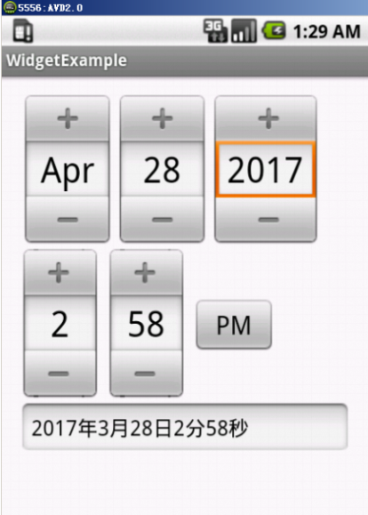
日期与时间控件
Android为用户提供显示日期与时间的控件DatePicker和TimePicker。
日期选择控件(DatePicker)主要功能是向用户提供包含年、月、日的日期数据并允许用户对其进行修改。
时间选择控件(TimePicker)向用户显示一天中的时间(可以为24小时制，也可以为AM/PM)，并允许用户进行选择。
Notes:
DateandTimeActivityDemo.java

Slide 44
DatePicker
此类定义如下：
java.lang.Object
↳android.view.View
↳android.view.ViewGroup
↳android.widget.FrameLayout
↳android.widget.DatePicker

Slide 45
在布局文件中定义日期控件
<?xml version="1.0" encoding="utf-8"?> <LinearLayout → 定义线型布局管理器 xmlns:android="http://schemas.android.com/apk/res/android" android:orientation="vertical" → 所有控件垂直摆放 android:layout_width="fill_parent" → 布局管理器宽度为屏幕宽度 android:layout_height="fill_parent"> → 布局管理器高度为屏幕高度 <DatePicker → 定义日期选择器 android:id="@+id/dp1" → 控件ID，程序中使用 android:layout_width="wrap_content" → 控件宽度为显示宽度 android:layout_height="wrap_content" /> → 控件高度为显示高度 </LinearLayout>

Slide 46

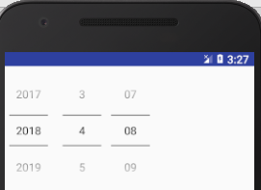
在布局文件中定义日期控件
DatePicker有两种模式：calendar模式或spinner模式。 android:datePickerMode=“spinner”（或者calendar） 如果是spinner，需要加属性： android:calendarViewShown="false"
spinner模式
calendar模式
Notes:
android:calendarViewShown用于设置是否显示calendar

Slide 47
DatePicker
DatePicker类主要的成员方法及说明表
方 法 名 称 | 方 法 说 明
getDayOfMonth() | 获取日期天数
getMonth() | 获取日期月份，0…11
getYear() | 获取日期年份
init(int year, int monthOfYear, int dayOfMonth, DatePicker.onDateChangedListener onDateChangedListener) | 初始化DatePicker控件的属性
setEnabled(boolean enabled) | 根据传入的参数设置日期选择控件是否可用
updateDate(int year, int monthOfYear, int dayOfMonth) | 根据传入的参数更新日期选择控件的各个属性值
Notes:
如果不设置初始日期则按照系统日期

Slide 48
编写Activity程序设置一个日期
public class MyDatePickerDemo extends Activity { private DatePicker mydp = null; public void onCreate(Bundle savedInstanceState) { super.onCreate(savedInstanceState); super.setContentView(R.layout.main); this.mydp = (DatePicker) super.findViewById(R.id.dp2);//取得日期选择器 this.mydp.updateDate(1998, 7, 27) ; // 设置一个默认日期 } }

Slide 49
DatePicker
如果要捕获用户修改日期选择控件中数据的事件，需要为DatePicker添加onDateChangedListener监听器，实现OnDateChangeListner()方法。
public abstract void onDateChanged(DatePicker view, int year, int monthOfYear, int dayOfMonth)
参数解释：
view 与监听器关联的视图。
year 用户设置的年。
monthOfYear 用户设置的月份(0-11)，与Calendar兼容。
dayOfMonth 用户设置的日期。

Slide 50
DatePicker
注意：控件绑定监听器时使用init()方法。
public void init (int year, int monthOfYear, int dayOfMonth, DatePicker.OnDateChangedListener)
参数解释:
year 初始年
monthOfYear 初始月。
dayOfMonth 初始日。
onDateChangedListener：监听器对象，日期改变时通知用户的事件监听，负责监听日期数据的变化。
Notes:
Year：初始年（译者注：注意使用new Date()初始化年时，需要+1900，如下：date.getYear() + 1900）
onDateChangedListener 日期改变时通知用户的事件监听，可以为空(null)。

Slide 51
TimePicker
TimePicker类主要是可以进行时间的调整。
TimePicker类的定义
java.lang.Object
↳android.view.View
↳android.view.ViewGroup
↳android.widget.FrameLayout ↳android.widget.TimePicker

Slide 52
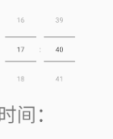
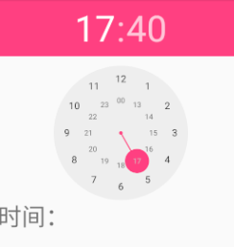
TimePicker
TimePicker的显示模式
android:timePickerMode=“spinner”（或clock）
spinner模式 clock模式

Slide 53
在布局文件中定义时间选择器
<?xml version="1.0" encoding="utf-8"?> <LinearLayout →定义线型布局管理器 xmlns:android="http://schemas.android.com/apk/res/android" android:orientation="vertical" →所有控件垂直摆放 android:layout_width="fill_parent" →布局管理器宽度为屏幕宽度 android:layout_height="fill_parent"> →布局管理器高度为屏幕高度 <TimePicker →定义时间控件 android:id="@+id/tp1" →定义控件ID，程序中使用 android:layout_width="wrap_content" →控件宽度为显示宽度 android:layout_height="wrap_content“ →控件高度为显示高度 android:timePickerMode="spinner" /> </LinearLayout>

Slide 54
TimePicker
TimePicker类的主要成员方法及说明表
方 法 名 称 | 方 法 说 明
getCurrentHour() | 获取时间选择控件的当前小时，返回Integer对象
getCurrentMinute() | 获取时间选择控件的当前分钟，返回Integer对象
is24HourView() | 判断时间选择控件是否为24小时制
setCurrentHour(Integer currentHour) | 设置时间选择控件的当前小时，传入Integer对象
setCurrentMinute(Integer currentMinute) | 设置时间选择控件的当前分钟，传入Integer对象
setEnabled(boolean enabled) | 根据传入的参数设置时间选择控件是否可用
setIs24HourView(boolean is24HourView) | 根据传入的参数设置时间选择控件是否为24小时制
setOnTimeChangedListener(TimePicker.OnTimeChangedListener onTimeChangedListener) | 为时间选择控件添加OnTimeChangedListener 监听器
Notes:
如果没有设置是否24小时制，则默认是12小时制，分上午，下午。

Slide 55
TimePicker
如果要捕获用户修改时间数据的事件，则需要为TimePicker添加OnTimeChangedListener监听器，实现onTimeChanged()方法。
public abstract void onTimeChanged (TimePicker view, int hourOfDay, int minute)
参数解释：
View：与监听相关的视图。
hourOfDay：当前小时
Minute：当前分钟

Slide 56
TimePicker
控件绑定监听器的方法：setOnTimeChangedListener(new TimePicker.OnTimeChangedListener() {
public void onTimeChanged(TimePicker view, int hourOfDay, int minute) {
。。。。。。。
}
});
)

Slide 57
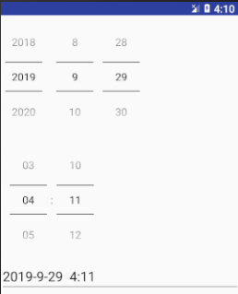
TimePicker案例
实现如图所示效果：用24小时模式显示时间。
当鼠标拖动修改时间后在下面的
TextView中显示当前日期和时间。

Slide 58
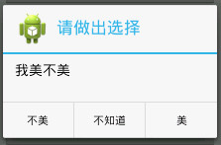
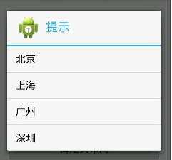
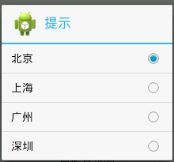
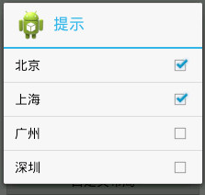
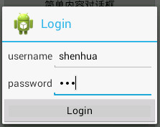
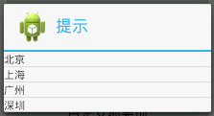
AlertDialog

Slide 59
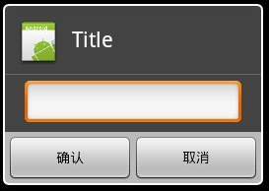
AlertDialog
标题区
图标区
内容区
按钮区
1.setPositiveButton(CharSequence text, DialogInterface.OnClickListener listener)
这是一个相当于OK、确定操作的按钮
2.setNegativeButton (CharSequence text, DialogInterface.OnClickListener listener)
这是一个相当于取消操作的按钮。
3. setNeutralButton (CharSequence text, DialogInterface.OnClickListener listener)
这个是相当于一个忽略操作的按钮。
Notes:
https://www.cnblogs.com/shen-hua/p/5709663.html

Slide 60
AlertDialog
创建AlertDialog的步骤：
1、创建AlertDialog.Builder对象
2、调用Builder对象的setTitle方法设置标题，setIcon方法设置图标
3、调用Builder相关方法如setMessage方法、setItems方法、setSingleChoiceItems方法、setMultiChoiceItems方法、setAdapter方法、setView方法设置不同类型的对话框内容。
4、调用setPositiveButton、setNegativeButton、setNeutralButton设置多个按钮
5、调用Builder对象的create()方法创建AlertDialog对象
6、调用AlertDialog对象的show()方法将对话框显示出来

